Slide 1
Wielokulturowość w architekturze i jej problematyka

Slide 2
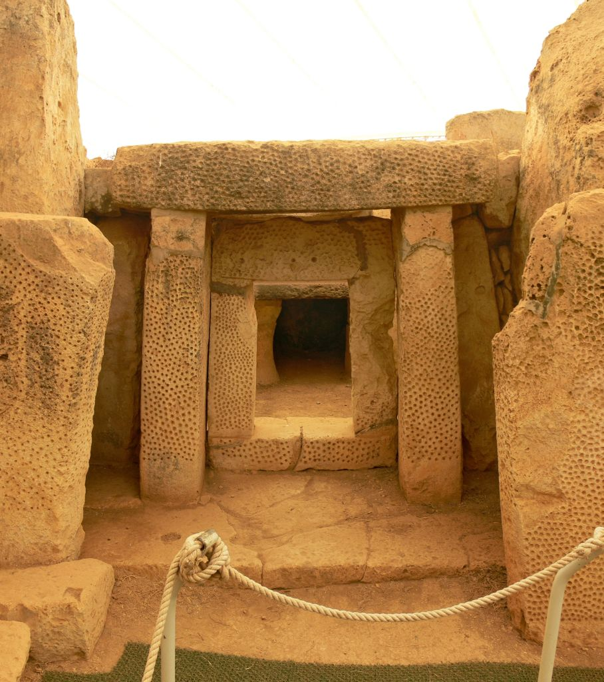
Architektura i sztuka maltańska odzwierciedla różne kultury, które stykały się z archipelagiem maltańskim na przestrzeni wieków. Pierwsze większe budowle na Malcie – megalityczne świątynie budowano około 3600 r. p.n.e. Są to najstarsze stojące budowle w Europie i jedne z najstarszych na świecie - starsze niż piramidy egipskie.
Zdjęcie: Sudika - Praca własna, CC BY-SA 3.0, https://commons.wikimedia.org/w/index.php?curid=20446453

Slide 3
Kolejno panowali na Malcie:
Fenicjanie i Kartagińczycy ( 800-218 p.n.e.)
Starożytny Rzym (218 p.n.e. – 454 n.e.), barbarzyńcy (454 – 533) i Bizancjum (533-870)
Arabowie (870–1091)
Sycylia (1091–1530)
Joannici (1530–1798)
Francja (1798–1800)
Wielka Brytania (1800–1964)

Slide 4
Fenicjanie przede wszystkim założyli i ufortyfikowali miasto Mdina. Ważne fortyfikacje powstały również w mieście Cittadella na Gozo, zbudowano również kilka wież i strażnic obserwacyjnych na wybrzeżu maltańskich wysp.
Okres rzymski wprowadził dekoracyjne mozaikowe podłogi, marmurowe kolumnady i klasyczne posągi.
Po upadku Zachodniego Cesarstwa Rzymskiego, Malta stała się częścią Cesarstwa Bizantyjskiego (533–870 r.), a później była pod panowaniem arabskim (870–1091 r).
Architektura maltańska rozkwitła podczas panowania Joannitów, w latach -od 1530 do 1798 roku,z aczęto budować w stylu renesansowym, a później w barokowym. Joannici sprowadzali również włoskich i flamandzkich manierystycznych malarzy do dekoracji swoich pałaców i kościołów. Prawie 300 lat obecności joannitów w tych stronach na zawsze wpisało się w historię archipelagu. Życzliwie przyjęty przez mieszkańców Wysp Maltańskich zakon potrafił wykorzystać ich strategiczne położenie i zbudował szereg fortyfikacji skutecznie chroniących przed atakami piratów i Turków.
Po 1800 roku Malta stała się częścią Imperium Brytyjskiego, zaczęto używać stylu m.in. neoklasycystycznego i neogotyckiego.

Slide 5
Valletta – stolica Malty
Organizacja UNESCO wpisała całe miasto (ponad 300 obiektów) na listę światowego dziedzictwa kulturowego
Historia Valletty jest spleciona z dziejami Kawalerów Maltańskich, którzy decyzją cesarza rzymskiego Karola V w 1530 roku osiedlili się na Malcie. W dniu ich przybycia Valletta jeszcze nie istniała, a stolicą wyspy (i jedynym miastem z prawdziwego zdarzenia) była Mdina -ufortyfikowane miasto leżące w centrum wyspy.
Dzięki Zakonowi nad naturalną zatoką Grand Harbour (Wielki Port) powstały Fort św. Anioła (pierwsza twierdza kawalerów maltańskich) i otoczony z trzech stron morzem Fort św. Elma, przepiękne pałace, wieże obserwacyjne. Katedra w Valletcie pokryła się wspaniałymi freskami samego Caravaggio. Zakon pozostawił po sobie mnóstwo perełek i spuściznę, która na zawsze już będzie częścią historii Malty.

Slide 6
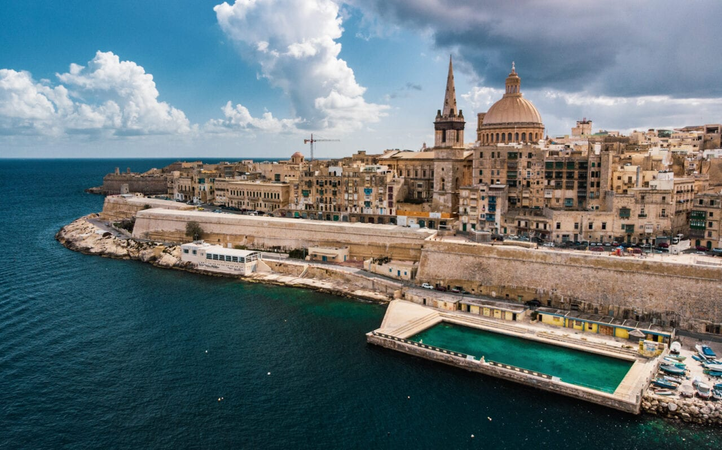
Valletta – stolica Malty wybrane zabytki
https://rudeiczarne.pl/najpiekniejsze-forty-na-malcie-zakon-maltanski-na-malcie/

Slide 7
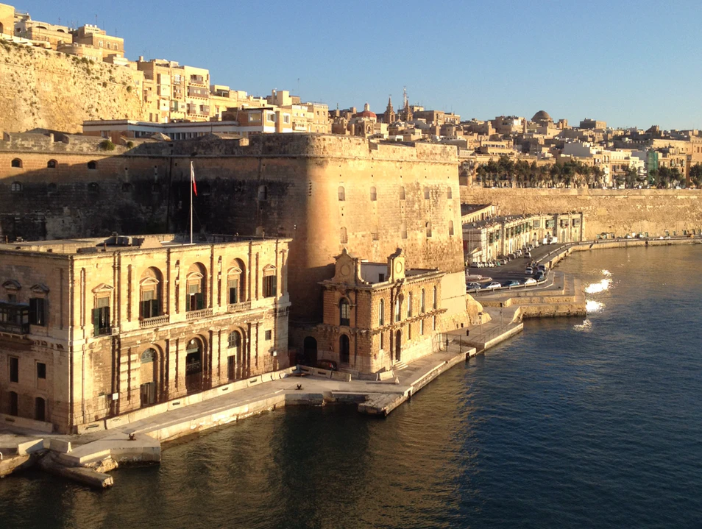
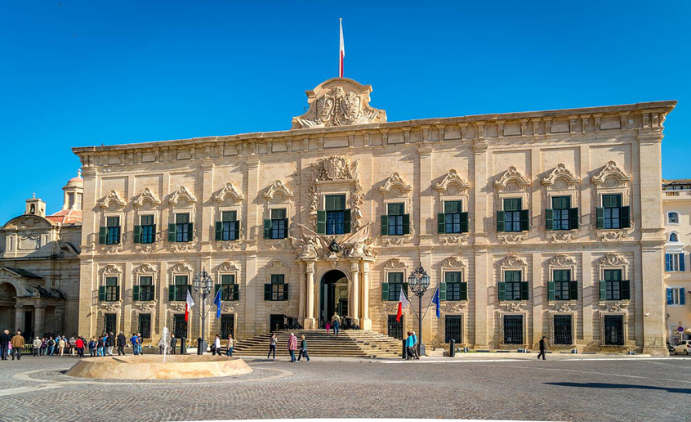
Zajazd Kastylijski
Zatoka Grand Harbor
https://www.afar.com/places/vallettas-harbor-valletta

Slide 8
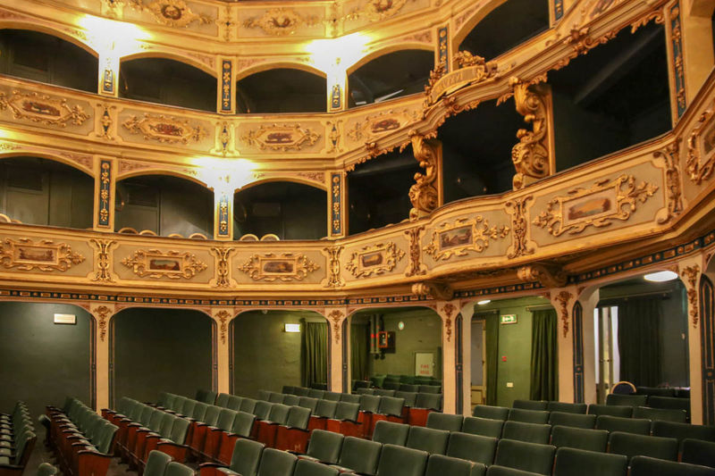
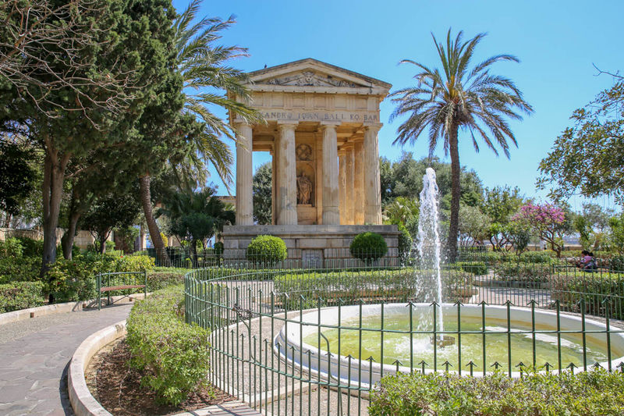
Teatr Manoela
https://www.podrozepoeuropie.pl/valletta/
Ogrody Barrakka
https://www.podrozepoeuropie.pl/valletta/

Slide 9
Największa i najważniejsza świątynia na Malcie. Katedra św. Jana Chrzciciela. Wybudowana w latach 1572-81 według projektu maltańskiego architekta Gerolamo Cassara, jako główna świątynia zakonu joannitów, jest pierwszym barokowym kościołem w Europie.

Slide 10
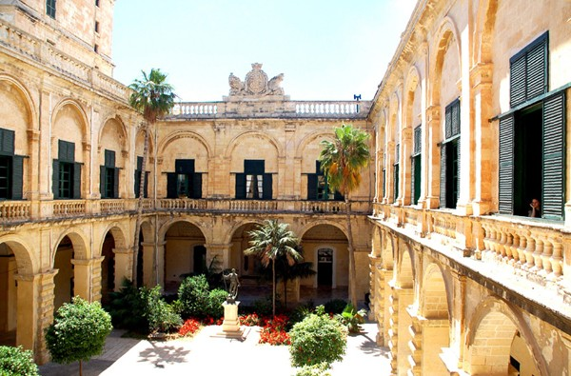
Valletta jest także miastem pałaców. Najwspanialszy z nich, czyli położony w centrum stolicy Pałac Wielkich Mistrzów (na zdjęciu). Przez ponad 200 lat pełnił funkcję rezydencji władz zgromadzenia rycerzy św. Jana. Wnętrza kryją m.in. unikalne fryzy przedstawiające historię zakonu czy portrety wielkich mistrzów. Zbrojownia Pałacu przez stulecia zgromadziła 5 tys. sztuk różnorodnej broni. Dzisiaj znajduje się w nim siedziba prezydenta i Izby Reprezentantów.

Slide 11
Mdina – Miasto Ciszy
W 870 roku n.e. Maltę i Melite/Mdinę podbili Arabowie (Saraceni). Mają oni największy wkład w dzisiejszy wygląd Mdiny i jej nazwę. Istnieją rozbieżności odnośnie umocnień dzisiejszej Mdiny - przypisuje się je Arabom, istnieje jednak pogląd, że umocnienia te zostały zbudowane za czasów Cesarstwa Bizantyjskiego, właśnie w obawie przed atakiem arabskim. Jednak mury obronne i fosa mają być zasługą właśnie Arabów. Tak jak i kręte uliczki, które tworzą do dzisiaj niesamowity labirynt, w którym nigdy nie wiadomo, co kryje się za rogiem.

Slide 12
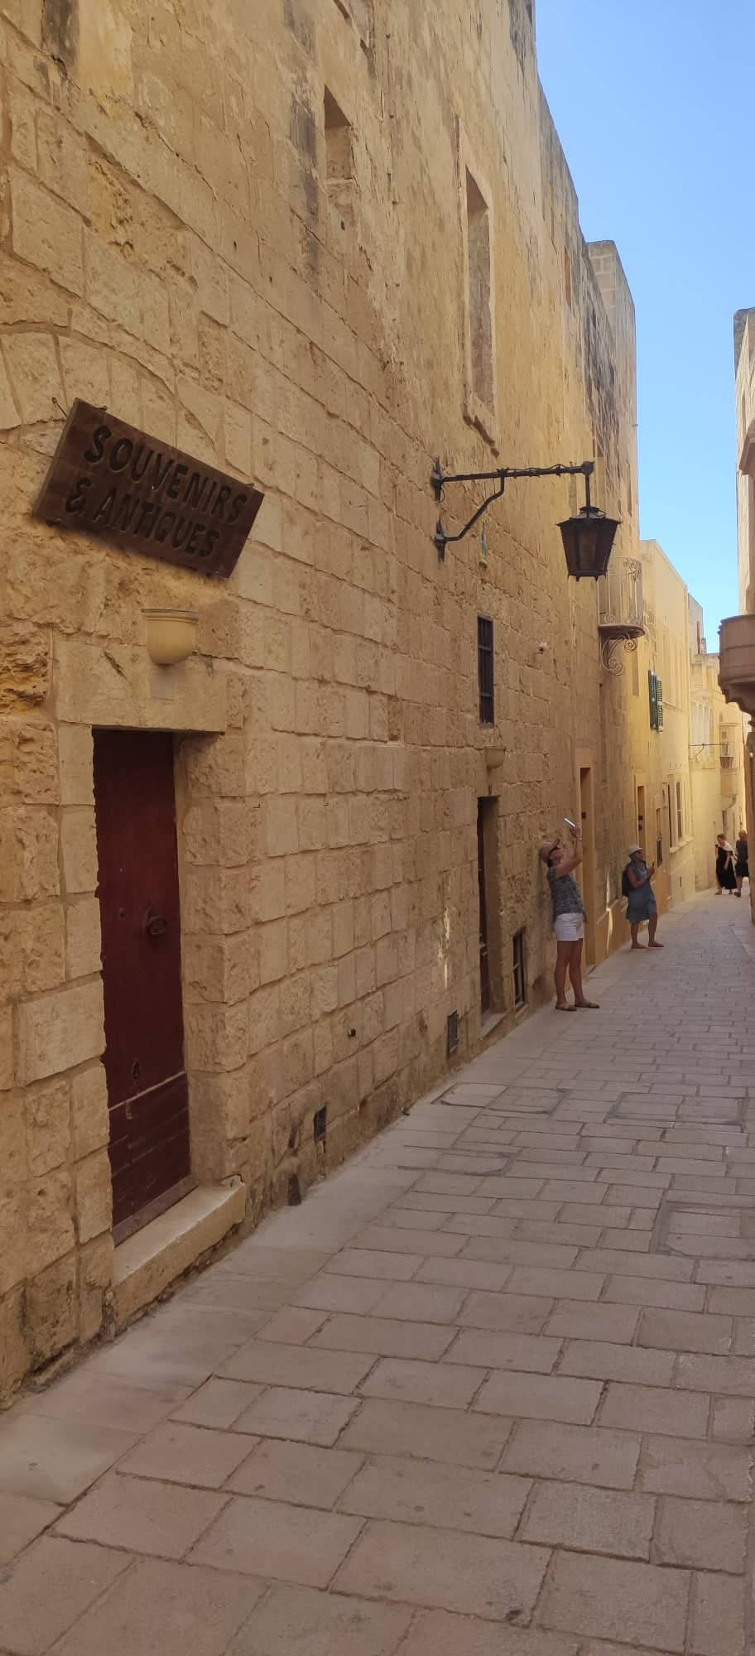
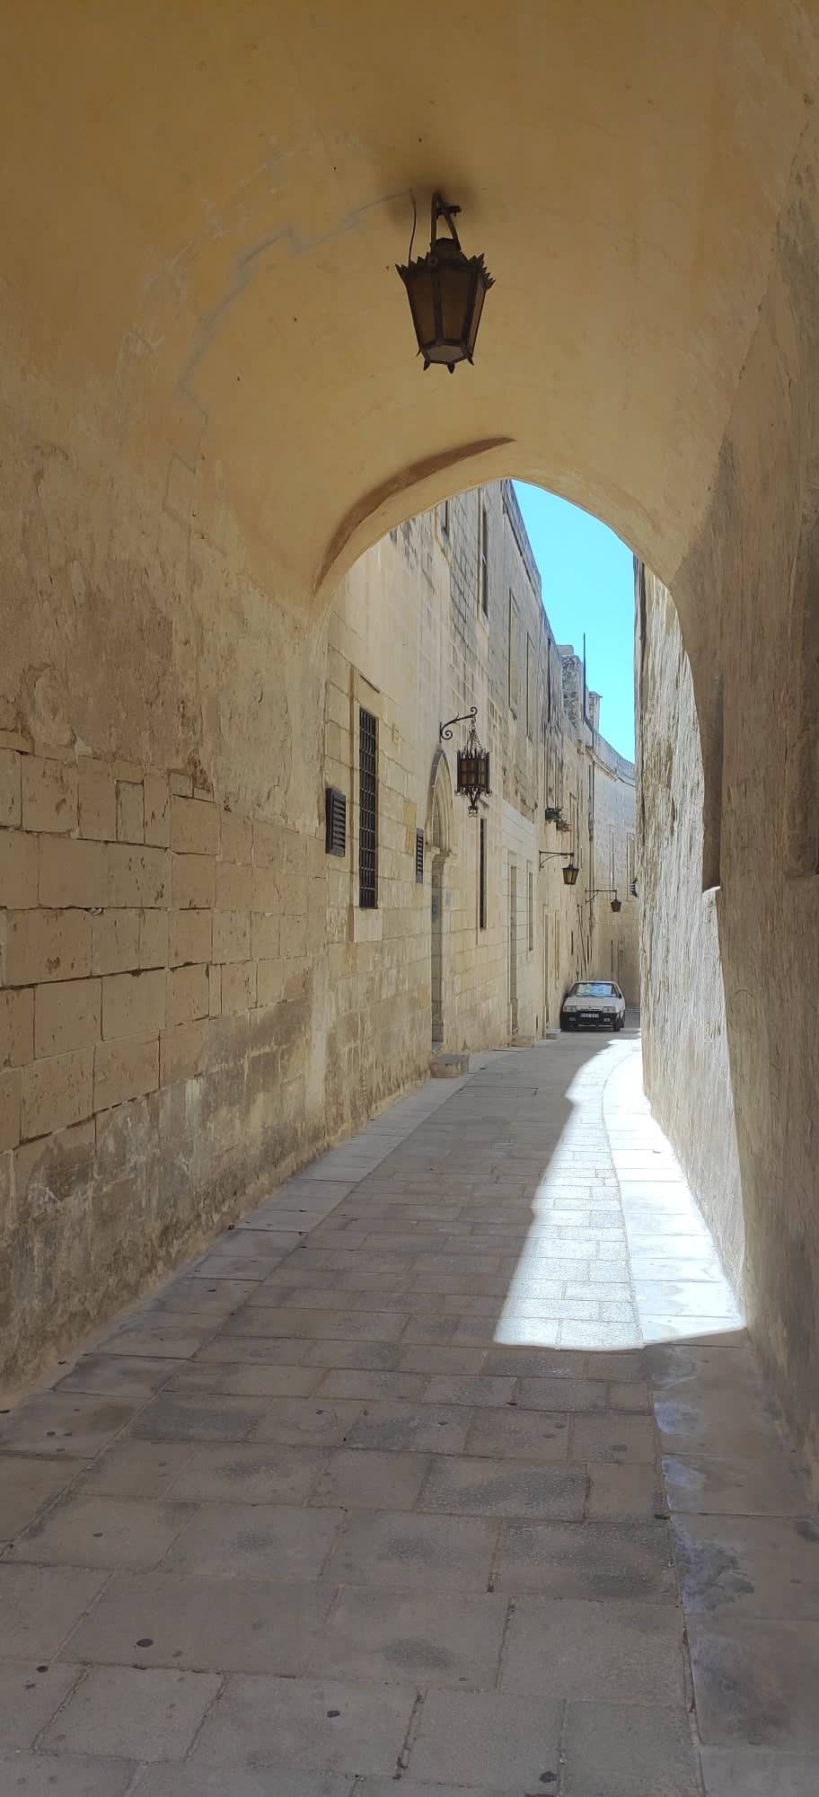
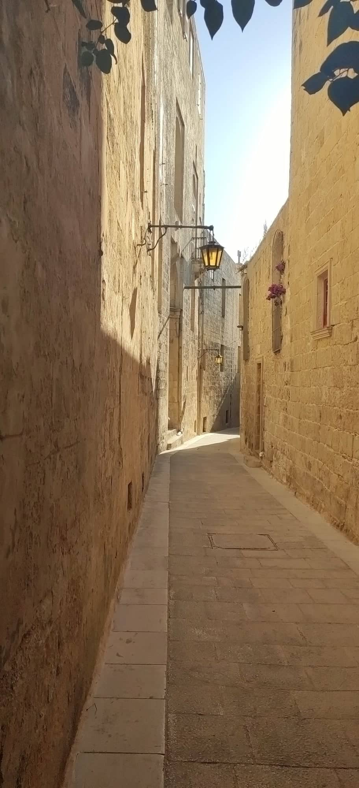
.

Slide 13
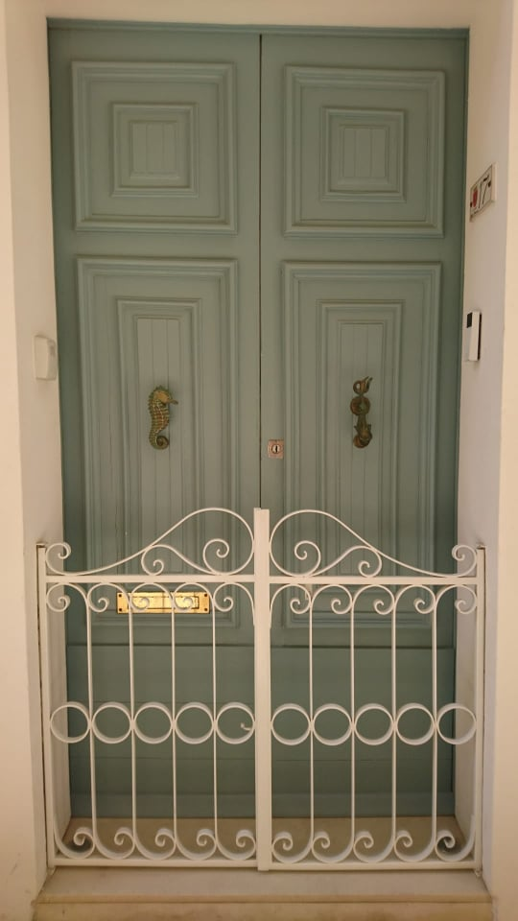
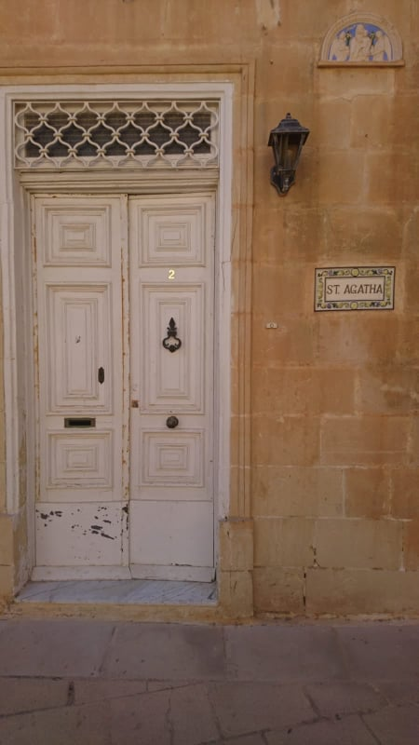
Kolorowe drzwi

Slide 14
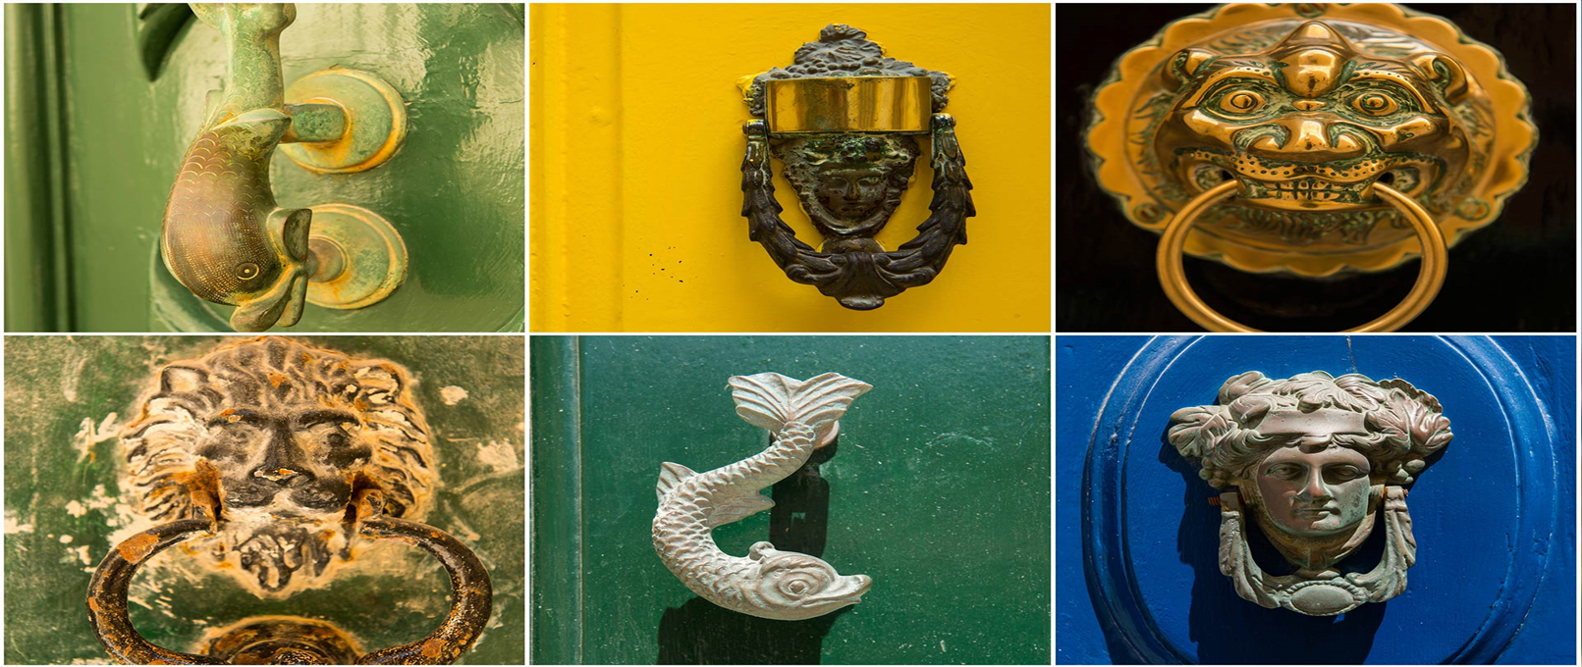
Charakterystycznym ozdobnikiem drzwi są rzeźbione kołatki, oraz kolorowe, drewniane wykusze wywodzące się z tradycji architektury islamskiej, Zanim zaczęto używać kołatek, ludzie, by poinformować mieszkańców o swoim przybyciu, po prostu drapali w drzwi. Z czasem zaś maltańskie drzwi zaczęły być zdobione pięknymi kołatkami, które dały im duszę. Dawniej kołatki na drzwiach maltańskich domów miały symboliczne znaczenie. Nadawały nie tylko elegancji świadczyły o tym, jaki status społeczny mają mieszkańcy danego domu. Im bardziej urozmaicona kołatka, tym lepsza była sytuacja finansowa mieszkańców tego domu. Kołatki miały też świadczyć o tym, jacy ludzie mieszkają w domu – tj. jak wygląda ich higiena. Jeśli kołatka była wypolerowana na błysk, w środku na pewno mieszkali ludzie, którzy dbali o higienę.
Maltańskie kołatki
https://belsole.pl/top-9-co-kupic-na-malcie-jakie-przywiezc-pamiatki

Slide 15
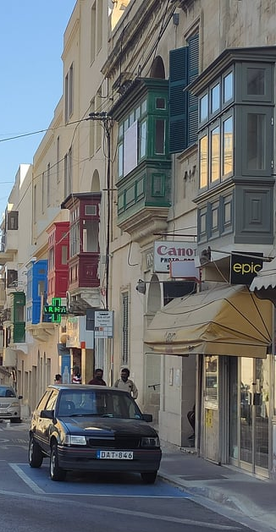
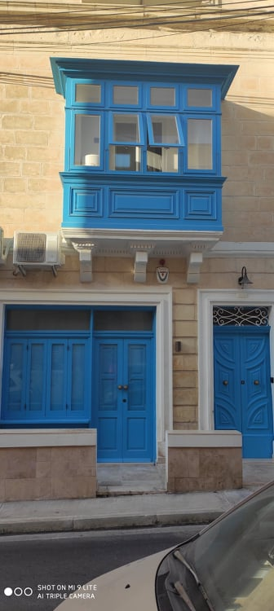
Maltańskie balkony
Trend na zabudowane drewniane balkony rozpoczął się w Valletcie pod koniec XVII wieku i szybko stał się symbolem społecznej pozycji właściciela. Uważa się, że najwcześniej wybudowane balkony to te, które zdobią boczną część Pałacu Wielkiego Mistrza (1741 rok) oraz balkon Palazzo Bonici ukończony w 1739 roku dla księdza Don Filippo Bonici – obecnie jest częścią Teatru Manoela. Kolejno balkony budowano w Mdinie, a do wiosek balkoniki dotarły w XVIII wieku.
Przez wiele lat balkony pełniły ważne role socjologiczne, w szczególności determinując różnice klas. Balkon mógł w sposób jednoznaczny określać pozycję społeczną właściciela domu lub pałacu. Panował również zwyczaj, zgodnie z którym po wyborach Wielcy Mistrzowie stawali na swych balkonach i zasypywali mieszkańców monetami w geście, który miał oznaczać początek nowej ery dobrobytu.
Najprawdopodobniej pochodzą one od arabskich Muxarabiji („Mashrabiya”) z okresu późnego średniowiecza, gdzie były drewnianą ramą zasłaniającą okno, dającą widzowi możliwość patrzenia bez bycia widzianym. Dla arabskich kobiet było to okno na świat w czasach, gdy nie wolno im było spotykać się ze światem zewnętrznym. Idea maltańskiej gallariji wprawdzie daleko odbiega od arabskiej muxarabiji, która dosłownie propagowała ukrywanie się przed światem, jednak to właśnie w niej upatruje się korzenie samej konstrukcji.

Slide 16
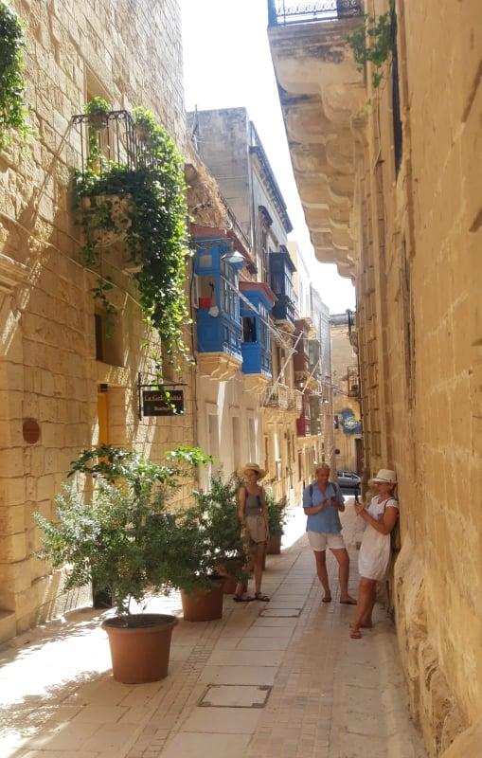
Do dziś balkony są częścią maltańskiego stylu życia. Są medium, przez które wyraża się religijny i parafialny zapał. W święta religijne zdobią je zasłony, lampki i wizerunki świętych. Z bardziej praktycznego punktu widzenia – służą jako miejsce, gdzie można przysiąść w upalny dzień, otwierając okna po przeciwnej stronie, co daje upragniony przewiew. W dawnych czasach często można było zobaczyć pranie suszące się na balkoniku.
Ta praktyka jest nadal żywa na niektórych obszarach, szczególnie tam, gdzie podzielono duże stare domy i nie wszyscy mieszkańcy mają dostęp do dachu. Tradycyjnie kolory były różne: od czerwonego przez niebieski po granatowy czy fioletowy, wyrażając indywidualizm właścicieli domów. Jednak zieleń, tak powszechna w wielu miejscach Valletty, była uważana za kolor „statusowy”. Obecnie można spotkać wszystkie kolory tęczy
https://www.wycieczkomania.pl/tajemnica-maltanskich-balkonow/

Slide 17
Domy na Malcie mają swoich patronów, bardzo często zamiast numerów mają tylko tabliczki ze swoimi nazwami.

Slide 18
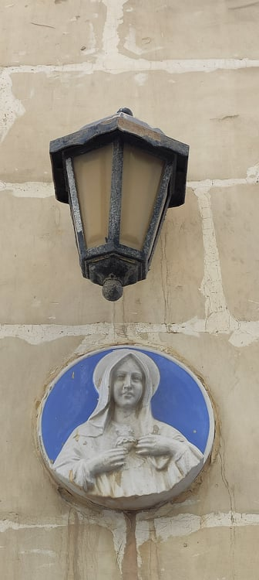
Oblicze dzisiejszej Malty ukształtowali w znacznym stopniu rycerze zakonu św. Jana Chrzciciela. Pozostawili po sobie nie tylko potężne fortyfikacje, lecz także kościoły i pałace, a w nich cenne dzieła sztuki. Choć przez długi czas archipelag znajdował się pod panowaniem Wielkiej Brytanii, Maltańczycy są w przeważającej większości katolikami i współcześnie mówi się o nich często jako o najbardziej katolickim narodzie w Europie. Na murach oraz drzwiach wejściowych do każdego domu znajdują się figurki świętych.

Slide 19
Ponad 150 lat kolonializmu brytyjskiego symbolizują dziś stojące charakterystyczne czerwone budki telefoniczne, lewostronny ruch drogowy oraz powszechność języka angielskiego, który jest drugim językiem urzędowym kraju.

